Slide 1
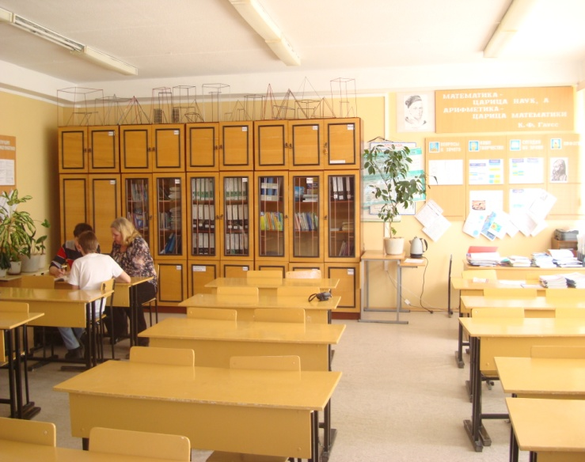
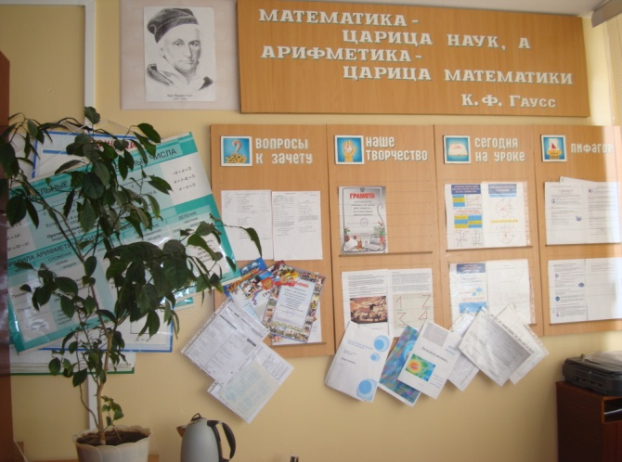
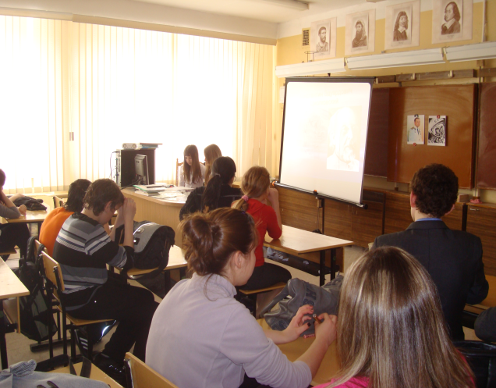
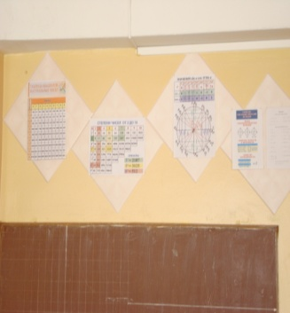
Паспорт
«Математика»
Кабинет 319
составила: Ионга И.Н.
Когалым 2011 г.

Slide 2
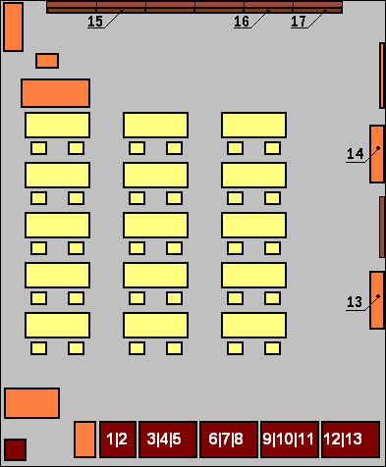
1. ПЛАН КАБИНЕТА
Шкафы:
№1. Раздаточный материал по стереометрии. Печатные тетради (математика-6). Комплекты тематических тестов (алгебра 7-11, геометрия 7-11).
№2, №3, №6. Хозяйственные шкафы.
№4. Методическая литература и дидактический материал 5; 10 кл.
№5, №8. Библиотека кабинета. Литература (методика, справочники, внеклассная, сборники задач, олимпиады).
№7. Дидактика 7-11класс.Лабораторные работы. Раздаточный материал.
№9. Внеклассная работа. Планирование прошлых лет. Таблицы Брадиса (10 шт.), Сборники заданий для поведения письменного экзамена 9 , 11 класссы. Тренировочные тесты прошлых лет. Нестандартные уроки .
№10. 1)Новая форма проведения экзамена (алгебра 9, методика, тренировочные , тематические тесты) Контрольные самостоятельные работы по учебнику Мордковича А.Г
2)учебный материал ЕГЭ 3) Использование ИКТ
№11. Периодика (газеты и журналы). Таблицы. Подборка материалов для поступающих в ВУЗы
№12 . Тетради
№13. Рабочие папки
№14. Методика. Учебники, наглядные пособия по стереометрии.
№15. Модели по стереометрии.
№16. Учебники.
№17. Наглядные пособия по стереометрии.
№ 18. Учебники.
№19. Чертежные инструменты.

Slide 3
2. БИБЛИОТЕКА КАБИНЕТА
Учебники
Методическая литература
Сборники задач
Олимпиады
Справочники
Внеклассная литература

Slide 4
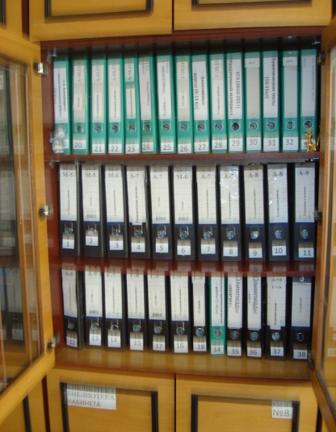
3. ДИДАКТИЧЕСКИЙ МАТЕРИАЛ
1) Математика 5
Математика5
Математика 6
Алгебра 7
Алгебра 8
Алгебра 9
Геометрия 7
Геометрия 8
Геометрия 9
Алгебра 10-11
Алгебра 11
Геометрия 7-9
Геометрия 10,11
Лабораторные работы
ЕГЭ (2001-3 г.)
Александрова с.р. 10-11
Элективные курсы 8-11 Административные работы
Оимпиады
Устный счет
Коррекционные карточки
ЕГЭ 2010-2011, тесты, раздаточный материал

Slide 5
Шкаф №10. ГИА алгебра 9 (методика, тренировочные , тематические тесты)
Папка 1 «Геометрия 7-9»
Тест по теме «площади многоугольников» 8 кл
Практикум по теме «Равнобедренный треугольник» 7 кл
Практикум по теме «Признаки равенства треугольники» 7 кл
Смотр знаний 9 кл. (вопросы, задачи, раздаточный материал)
Теоретический тест по теме «площади многоугольников» 8 кл
Задачи на готовых чертежах «Площадь трапеции»
Теоретический тест по теме «свойства четырехугольников» 8 кл
Практикум по теме «Площади, подобие» 8кл
Набор задач
Задачи на готовых чертежах «Площадь . Теорема Пифагора» 8 кл
Тест по теме «площади многоугольников» 8 кл
Решение треугольников 9 кл

Slide 6
Шкаф №10. ГИА алгебра 9 (методика, тренировочные , тематические тесты)
Папка 2 «Тренировочные тесты»
Папка 4 « Нормативы и стандарты»
Папка 5 «Геометрия-9 Материалы к экзамену (вопросы, задачи, решение практической части)

Slide 7
Шкаф№10. ГИА алгебра 9 (методика, тренировочные , тематические тесты)
Папка 3 «Тематические тесты» Лысенко Ф. Ф.
Арифметические действия. Сравнение чисел.
Отношения. Пропорции.
Проценты.
Числовые подстановки в буквенные выражения. Формулы.
Приближенные значения. Округление чисел.
Буквенные выражения
Степень с целым показателем.
Многочлены. Преобразование выражений
Алгебраические дроби
Квадратные корни
Линейные и квадратные уравнения
Системы двух уравнений с двумя неизвестными
Составление математической модели…
Неравенства с одной переменной и системы неравенств
Числовые последовательности
Исследование функции построение графиков
Представление данных в виде таблиц, диаграмм графиков
Решение неравенств. Системы неравенств
Алгебраические уравнения и системы нелинейных уравнений
Решение иррациональных уравнений
Текстовые задачи
Задания, содержащие параметр
Элементы, статистики комбинаторики и теории вероятности

Slide 8
4. ТАБЛИЦЫ
5-6 класс
Единицы измерения длин, площадей объёмов
Длина окружности и площадь круга
Основные свойства сложения и умножения
Квадрат и куб
Решение уравнений
Модуль числа
Перпендикулярные параллельные прямые
Сложение
Действия со смешанными числами
Графики
Раскрытие скобок
Округление чисел
Пропорции
Дроби
Свойства единицы и нуля
Натуральные числа. Признаки деления.
Отрицательные и положительные числа.
Обыкновенные дроби.

Slide 9
ТАБЛИЦЫ
Алгебра 7 класс
Степень с натуральным и нулевым показателем
Разложение на множители (Лист 2)
Графики движения
Разложение на множители (Лист 1)
Взаимные расположение графиков линейных функций
Положения графика функции y=х+b
Графики прямой пропорциональности
График функции y=x и y=x
Многочлены
Зависимости уровня жидкости в сосуде от её объёма
Одночлены
Выражения с переменными
Стандартный вид
График температуры воздуха
График движения
Прямая и обратная пропорциональность
Формулы сокращённого умножения
Графический способ решения уравнения
Решение систем

Slide 10
4. ТАБЛИЦЫ
Геометрия – 7-8
Основные свойства принадлежности точек и прямых.
Основные свойства взаимного расположения точек на прямой и плоскости.
Отрезок . Луч
Основные свойства измерения отрезков.
Угол.
Основные свойства измерения углов
Основные свойства откладывания отрезков и углов
Равенство треугольников
Равенство треугольников
Существование треугольников, равного данному
Основное свойство параллельных прямых
Виды углов
Смежные углы
Смежные угла
Вертикальные углы
Перпендикулярные углы
Доказательство от противного
Доказательство от противного
Доказательство от противного
Равнобедренный треугольник
Высота, медиана, биссектриса треугольника
Признаки равенства треугольников
Углы при пересечении двух прямых третьей
Углы при параллельных прямых
Прямоугольный треугольник
Площади. Геометрия 7-9.
Окружность
Окружность
Углы, вписанные в окружность
Углы, вписанные в окружность
Углы, вписанные в окружность

Slide 11
4. ТАБЛИЦЫ
РЕШЕНИЕ ЗАДАЧ ПО СТЕРЕОМЕТРИИ В 11 КЛАССЕ.
Призма
Правильная призма
Правильная призма
Правильная призма
Правильная призма
Прямоугольный параллелепипед. Перпендикулярное сечение призмы. Наклонная призма
Правильная пирамида
Правильная пирамида
Правильная пирамида
Пирамида
Пирамида
Пирамида
Пирамида
Сечение пирамиды
Сечение пирамиды
Сечение пирамиды
Усеченная пирамида
Цилиндр
Цилиндр
Призма и цилиндр
Призма и цилиндр
Призма и цилиндр
Сечения конуса
Сечения конуса
Пирамида и конус
Пирамида и конус
Пирамида и конус
Усеченный конус
Тела вращения
Тела вращения
Шар (сфера)
Шар (сфера)
Призма и шар
Призма и шар
Пирамида и шар
Пирамида и шар
Шар цилиндр. Шар и конус
Шар цилиндр. Шар и конус
Полу шар и конус. Цилиндр и шар
Полу шар и конус. Цилиндр и шар

Slide 12
4. ТАБЛИЦЫ
10-11 класс
Основные функции тригонометрии.
Тела вращения. Геометрия 10-11.
Логарифмическая функция. А 10-11.
Простейшие тригонометрические уравнения.А 10-11.
Функции sin и cos. Графики и свойства. А -10-11.
Дифференцирование.
Показательная функция.

